Slide 1
Distans 2140 - Autostart
202 unika lopp, 2581 hästar

Slide 2


Slide 3
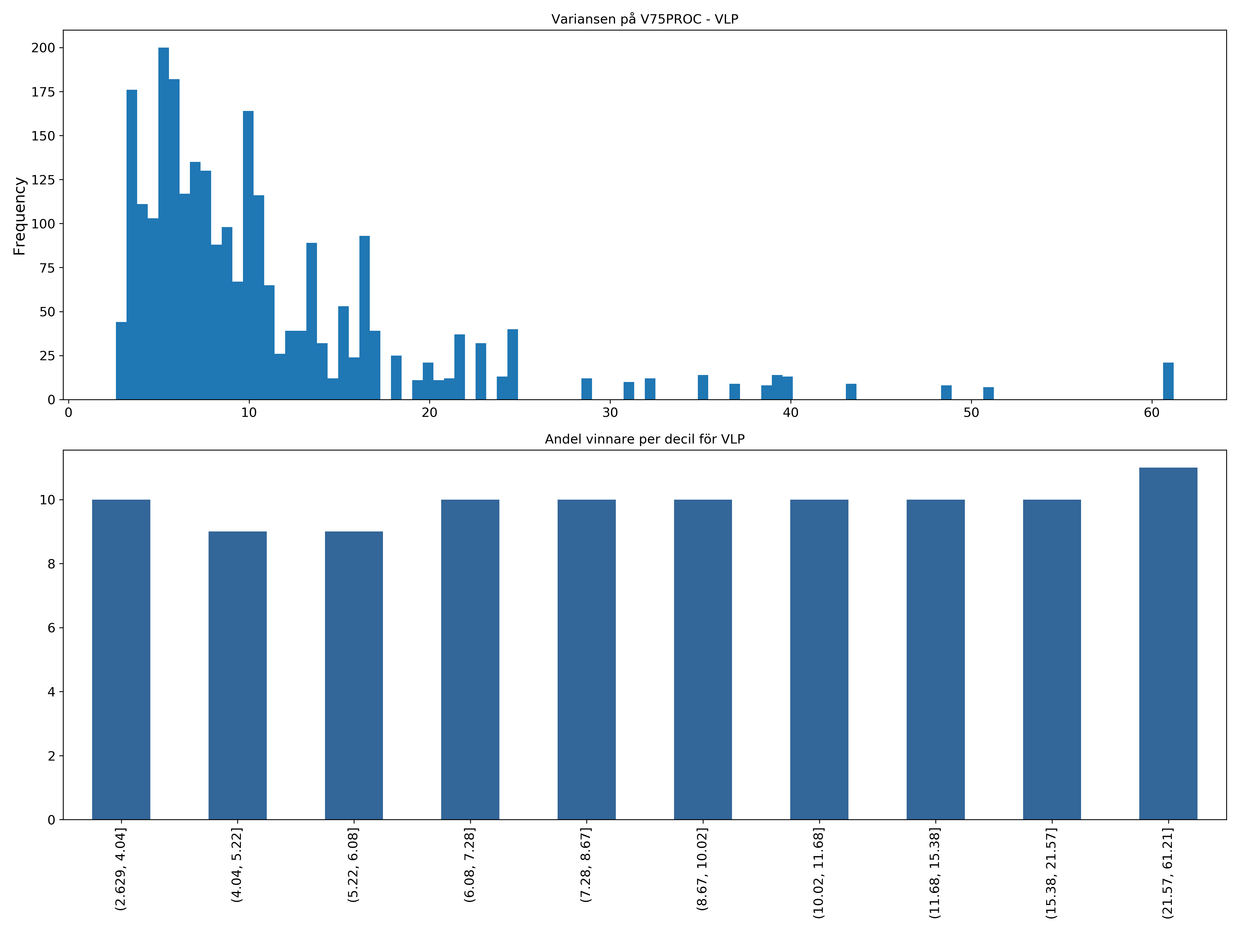

Slide 4
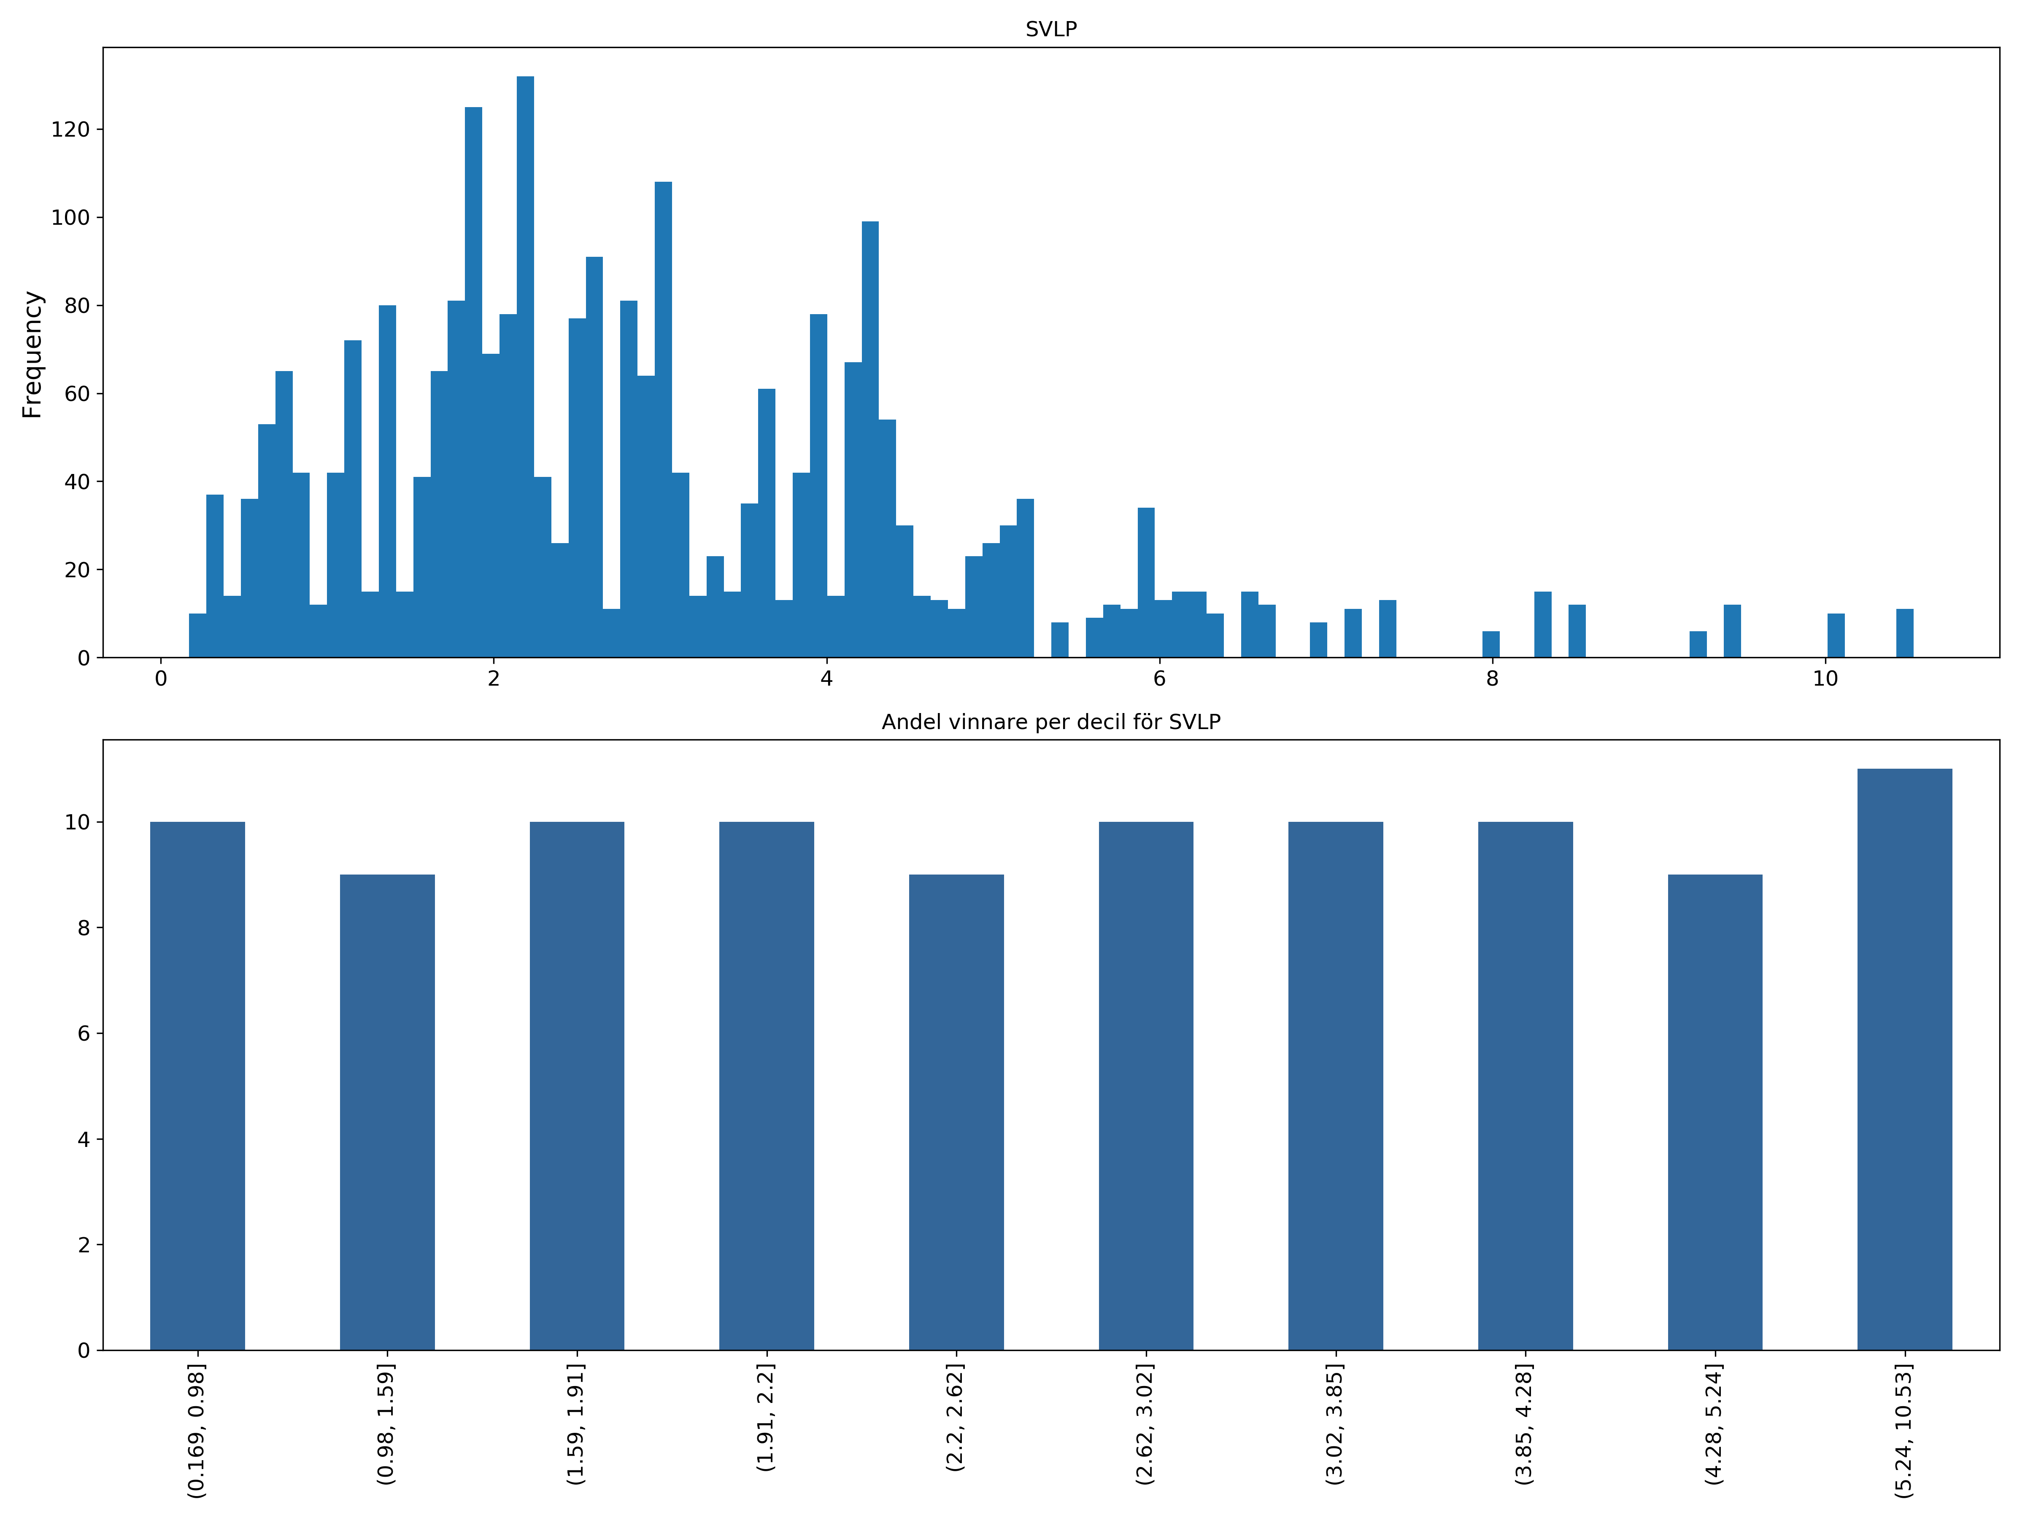

Slide 5
